Slide 1
Установка счетчиков на Joomla

Slide 2
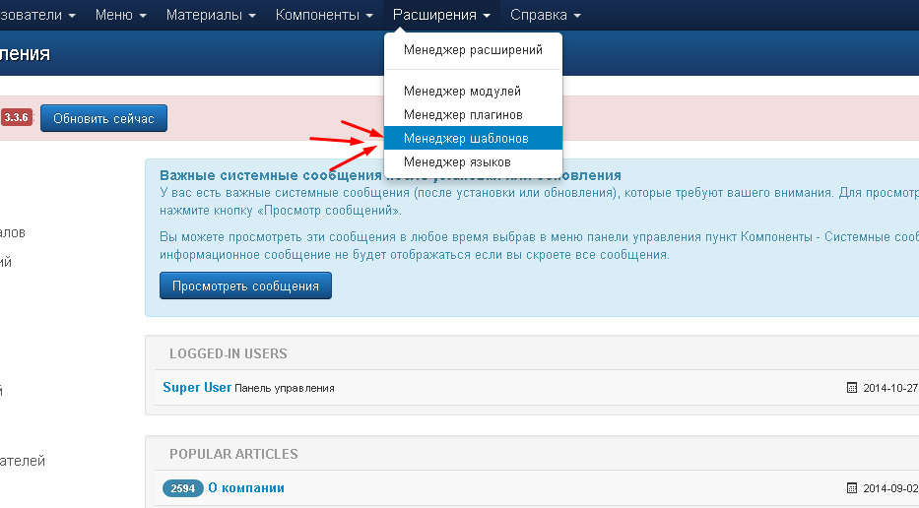
1. Заходим в админку и ищем менеджер шаблонов

Slide 3
2. В открывшейся панели выбираем шаблон Protostar

Slide 4
3. Заходим в файл index.php

Slide 5
4. Сюда нужно будет вставить код счетчиков

Slide 6
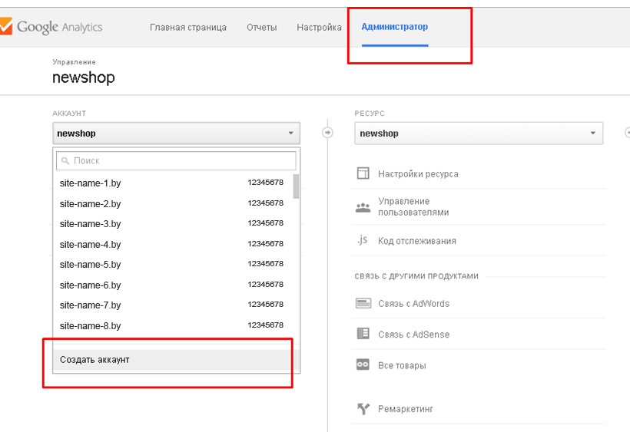
5. Получаем код счетчика в Гугл Аналитикс

Slide 7
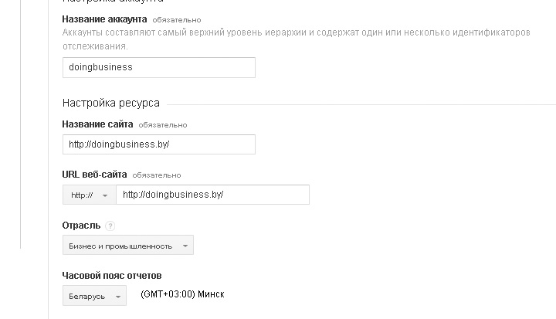
6. Заполняем следующие графы

Slide 8
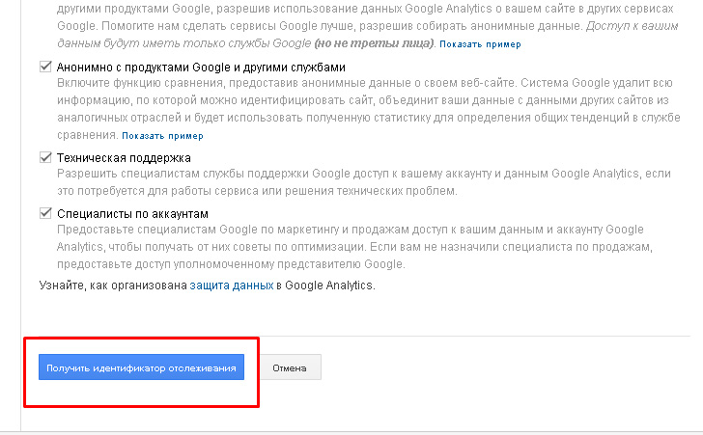
7. Получаем код счетчика, согласившись с условиями использования

Slide 9
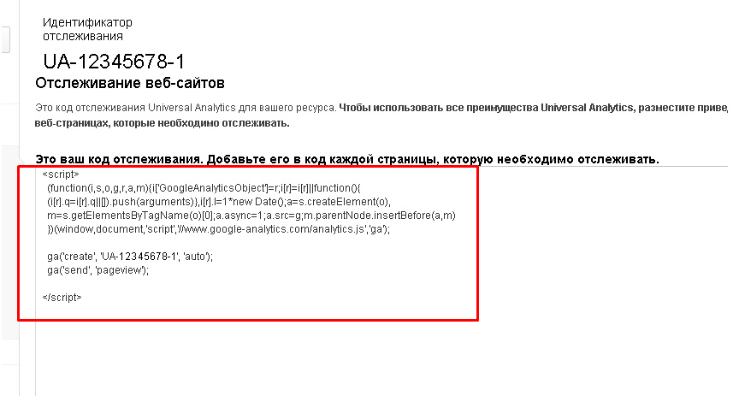
8. Получаем код счетчика и вставляем его в тег <body>

Slide 10
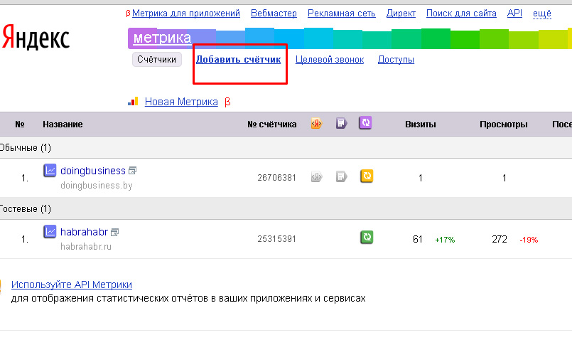
9. Теперь получаем код счетчика в Яндекс Метрике

Slide 11
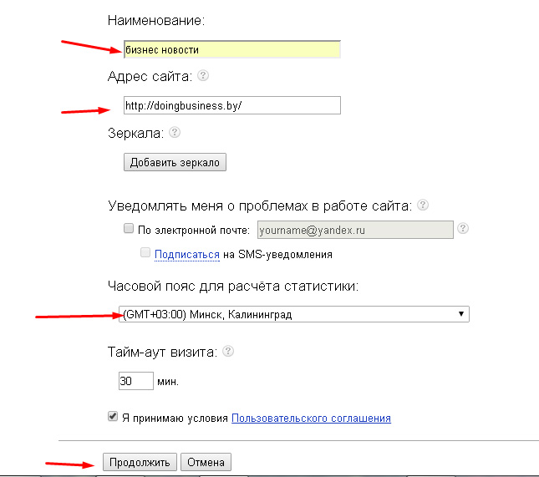
10. Заполняем следующую информацию

Slide 12
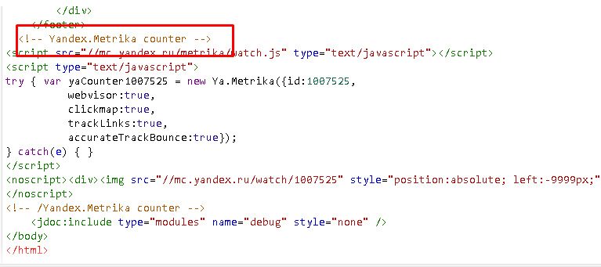
11. Вставляем код счетчика в тег <body>

Slide 13
Поздравляем с успешным установлением счетчика!

